Slide 1


Slide 2


Slide 3


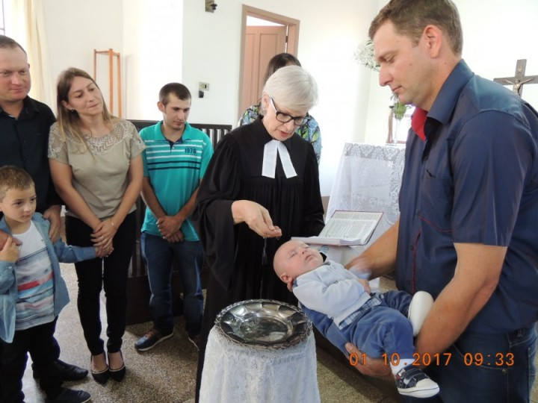
BATISMO
2 - Questões práticas
Questões práticas!

Slide 4
BATISMO
2 - Questões práticas
Batismo festa comunitária
Realizado no culto
Integração na comunidade
Compromisso em acompanhar
Notes:
Batismo é festa comunitária
Eventualmente são solicitados Batismos em casas particulares, em família, ou em outras situações. É claro que há momentos que exigem tratamento e cuidados especiais. No entanto, importa preservar o espaço comunitário para realizar o Sacramento do Batismo. O instrumento que Deus usa no Batismo é a comunidade e o seu ministério. Por isso, na IECLB insistimos em que os Batismos sempre aconteçam no momento de culto da comunidade. Pois a comunidade reunida em culto expressa a sua alegria e a gratidão diante de Deus que, através do Batismo, integra mais um membro na sua Igreja e a compromete a acompanhá-lo na sua vida.

Slide 5

BATISMO
2 - Questões práticas
Batismo de emergência
Meio da graça para salvação
Deus também acolhe pessoas ainda não Batizadas
Pode ser realizado fora da comunidade?
Apresentação e acolhida
Notes:
Batismo de emergência
O Batismo é um meio da graça. Através dele Deus nos oferece a salvação. Mas a graça de Deus não está presa ao Batismo, não depende do Batismo. Em sua liberdade e soberania, Deus também pode oferecer seu amor a pessoas que não foram batizadas. Por isso, a circunstância de uma criança vir a falecer antes de ter sido batizada não deveria ser motivo de desespero para seus familiares.
No entanto, em vista da angústia que se instala em tais situações, a Igreja admite, por razões pastorais, o Batismo de emergência. Na ausência de uma pessoa ordenada, o Batismo de emergência pode ser realizado por qualquer pessoa cristã, com os seguintes elementos litúrgicos: oração, ato batismal e Pai Nosso. Posteriormente, esse Batismo deve ser registrado. Em caso de restabelecimento, a criança é levada por seu pai, sua mãe, padrinhos e madrinhas a um culto regular da comunidade, onde será apresentada e acolhida.

Slide 6
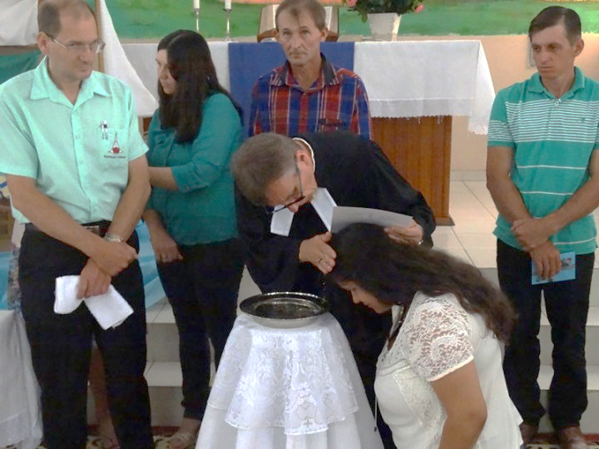
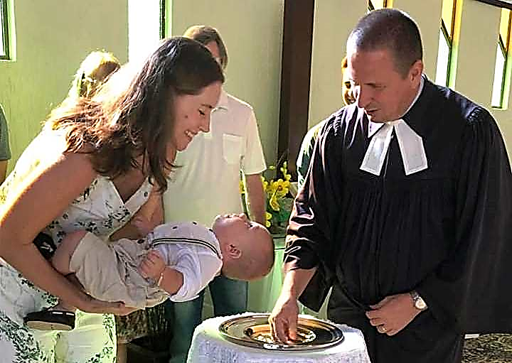
BATISMO
2 - Questões práticas
Batismo de adultos e de crianças
Notes:
Batismo de adultos e de crianças
Na IECLB batizamos crianças e pessoas adultas, desde que ainda não tenham recebido o Batismo.

Slide 7
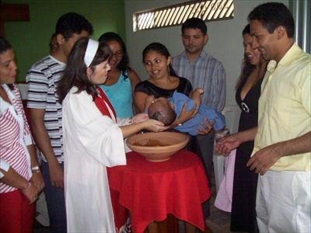
BATISMO
2 - Questões práticas
Quem pode realizar o Batismo?
- Ministro/a Ordenada pela IECLB
- Alguém preparado e incumbido pelo presbitério
Notes:
Quem pode realizar o Batismo?
O Sacramento do Batismo é celebrado por um ministro ou ministra ordenado pela IECLB, no contexto do culto da comunidade. A realização deste ofício também pode ser delegada a um membro da comunidade, devidamente preparado, autorizado e incumbido pelo presbitério.

Slide 8

BATISMO
2 - Questões práticas
O Batismo pode ser repetido?
Um só Batismo – Efésios 4.5
Instrumentos de Deus
Batismo em nome do Trino Deus
Rebatizar agride
Notes:
O Batismo pode ser repetido?
Para a IECLB tal prática é inaceitável. A Confissão de Augsburgo, no artigo 9º, condena expressamente os “anabatistas”, isto é, os que “batizam de novo”. Em Efésios 4.5 o Apóstolo Paulo ensina: “Há um só Senhor, uma só fé, um só Batismo.” Batismo é ação de Deus, na qual a comunidade e o seu ministério são apenas instrumentos e ferramentas que Deus usa. Cabe à ferramenta dizer que não valeu, que precisa fazer de novo? Nunca! Por isso, a IECLB reconhece todo Batismo realizado em nome do Trino Deus, e não rebatiza as pessoas que se integram na IECLB vindo de outra Igreja Cristã. Por conseguinte, quem assim mesmo pratica o rebatismo, se coloca confessio-nalmente fora da IECLB e agride a ecumenicidade da Igreja.

Slide 9
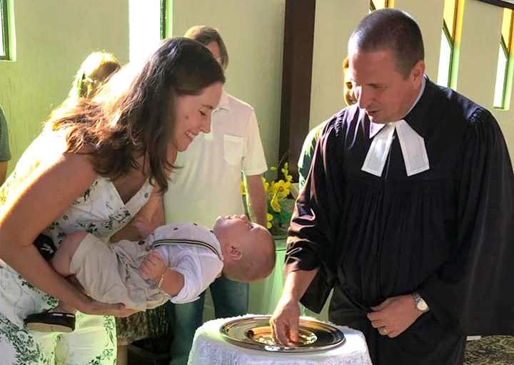
BATISMO
2 - Questões práticas
Quando se pode negar o Batismo?
X?
- Apenas um costume
- Participam de outra igreja
- Negligência
Notes:
Quando se pode negar o Batismo?
O Documento intitulado Nossa Fé - Nossa Vida prevê a possibilidade de o Batismo ser negado. O Presbitério junto com o Ministro ou Ministra toma esta decisão para evitar que este dom de Deus seja menosprezado e negligenciado. Ou seja, quando o pai ou a mãe não participam da Igreja, não sabem nem querem saber o que significa o Batismo, seguem outras crenças e doutrinas, mas querem “batizar” a criança porque é costume, porque todas as pessoas o fazem. Por vezes pode acontecer até mesmo uma polêmica na qual algumas pessoas querem mostrar que conseguem o Batismo sem participar da comunidade.
Por isso, a IECLB realiza o diálogo pré-batismal ou o curso de Batismo a fim de que todas as pessoas compreendam o que ele significa e qual a responsabilidade de cada pessoa envolvida. Contudo, apesar de todo o esclarecimento e orientação, ainda assim o Batismo pode ser negado quando a família não aceita o compromisso ou negligencia o presente de Deus.

Slide 10
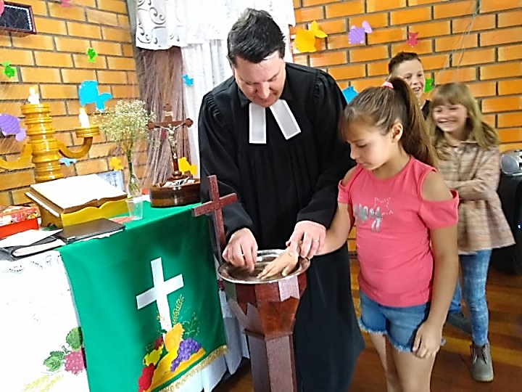
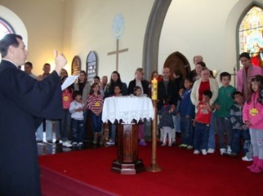


BATISMO
2 - Questões práticas
Rememorar o Batismo
- Compromisso
- Educação Cristã Contínua
- Missão Criança
Notes:
Programa Missão Criança - Rememoração (aniversário) do Batismo
Importa destacar que a comunidade/Igreja que batiza crianças tem o compromisso de oferecer-lhes ensino cristão intensivo e qualificado. Constata-se que a maioria das lideranças engajadas são de pessoas de foram levadas na Igreja desde a mais tenra infância. O trabalho com as crianças é o mais eficaz método de evangelização. Por isso, devemos valorizar e priorizar as atividades com crianças através do culto infantil, o Programa Missão Criança, o ensino confirmatório, grupo de jovens entre tantas outras.
Uma das formas de acompanhar crianças batizadas e seus familiares é o Programa Missão Criança. O Programa prevê atividades até os 12 anos de Batismo. Elas são realizadas de acordo com as necessidades e as possibilidades de cada comunidade de fé.

Slide 11

BATISMO
2 - Questões práticas
Programa Missão Criança - Passos
1º Conhecer o Programa
2º Divulgar o Programa
3º Formar Equipe de trabalho
4º Organizar cadastro da comunidade
5º Definir atividades para o 1º ano
6º Definir atividades para o 2º ano
7º Avaliar as atividades realizadas
8º Avaliar resultados alcançados.
Notes:
Os passos para implantação do Programa têm como referência a comunidade:
1º Passo: Conhecer o Programa Missão Criança o qual aborda a importância do Batismo e estimula a participação da família na vida comunitária.
2º Passo: Divulgar o programa nos encontros de pais, mães, padrinhos e madrinhas e demais atividades da comunidade, com o objetivo de valorizar a vivência do Batismo com todas as pessoas que fazem parte da comunidade.
3º Passo: Formar uma equipe de trabalho na comunidade para estudar o material sobre Batismo e organizar a demanda existente.
4º Passo: Organizar o cadastro de pessoas da comunidade com as respectivas datas do Batismo.
5º Passo: Definir as atividades que serão realizadas no 1º Ano. Por exemplo: visitas às famílias das crianças batizadas, cultos de recordação do Batismo, elaboração dos cartões de aniversário de Batismo, etc.).
6º Passo: Definir as atividades que serão realizadas no 2º Ano, ocasionando a ampliação gradativa das tarefas e do Programa.
7º Passo: Avaliar com a equipe todas as atividades realizadas.
8º Passo: Avaliar quais foram os resultados alcançados com o Programa.

Slide 12
BATISMO
2 - Questões práticas
Para refletir e praticar!
Quais os espaços que a comunidade tem para evangelizar e ensinar as crianças?
O que é essencial para que o Batismo aconteça?
Por que batizar na comunidade é tão importante para a IECLB?

